Slide 1
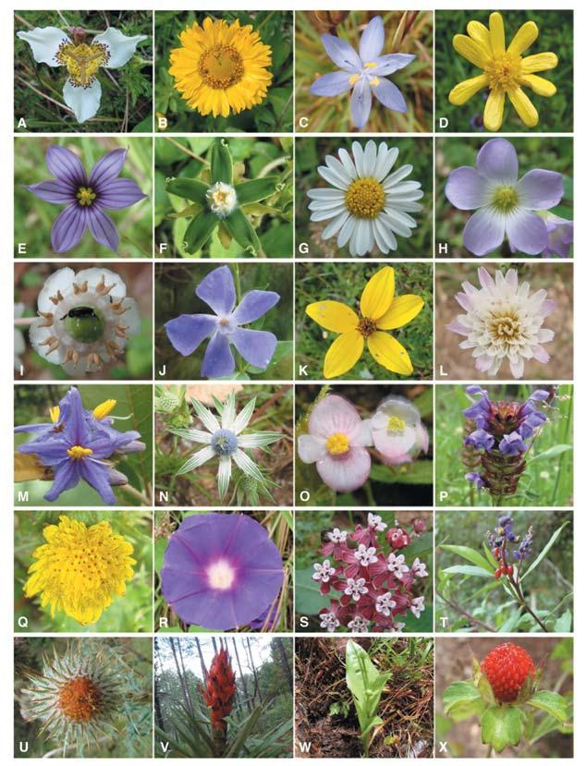
La flora

Slide 2
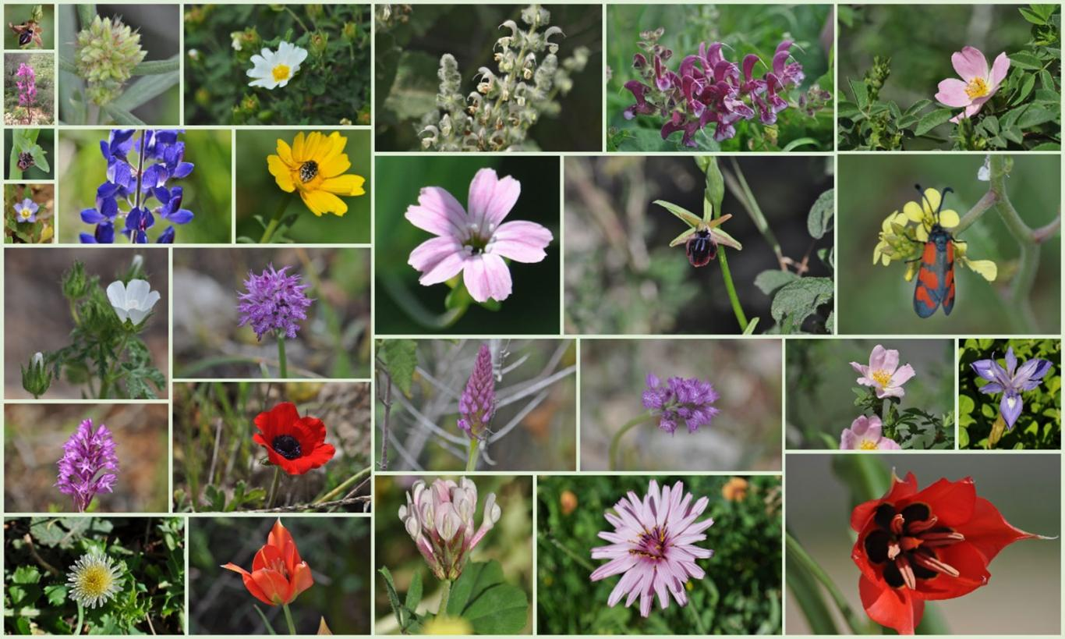
La flora
El término flora se refiere al conjunto de plantas, nativas o introducidas, de una región geográfica, de un período geológico determinado, o de un ecosistema determinado. El término proviene del latín en alusión a la diosa romana de las flores, Flora.

